Slide 1
Введение в ES6

Slide 2
ES6, ES7, ES8
ES6 (2015): const, promise, generator, class, module, symbol
ES7 (2016): **, includes
ES8 (2017): async, await

Slide 3
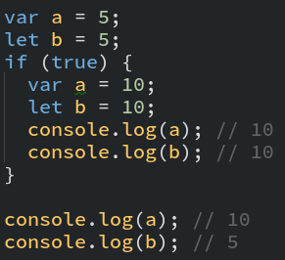
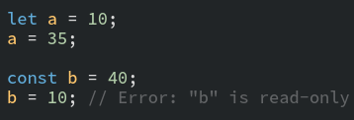
var, let, const

Slide 4


Slide 5


Деструктуризация

Slide 6
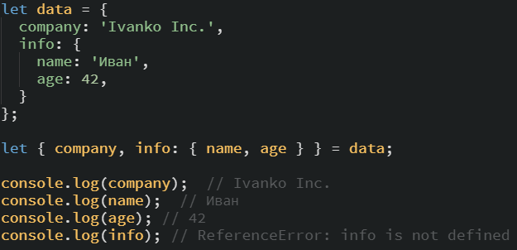

Slide 7
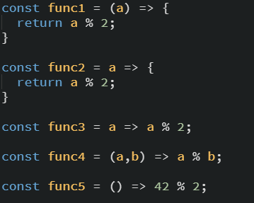
Стрелочные функции

Slide 8


Slide 9
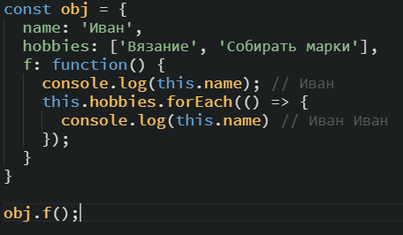
Отсутствие this

Slide 10


Операторы “spread” и “rest”

Slide 11


Slide 12

Короткое свойство

Slide 13
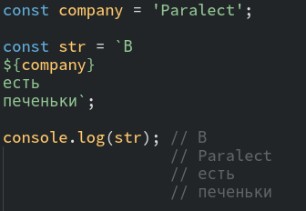
Строки

Slide 14
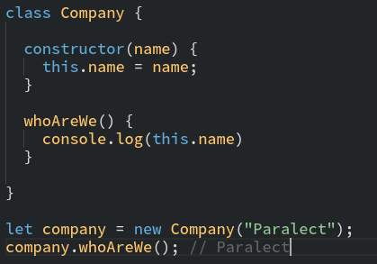
Классы

Slide 15
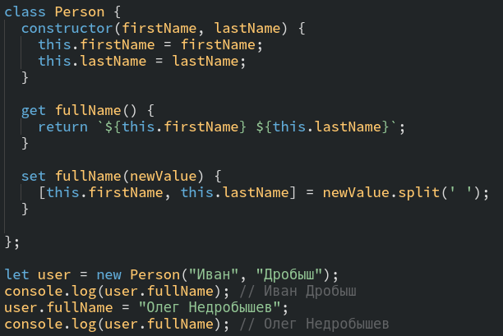
get, set

Slide 16

Статические свойства

Slide 17
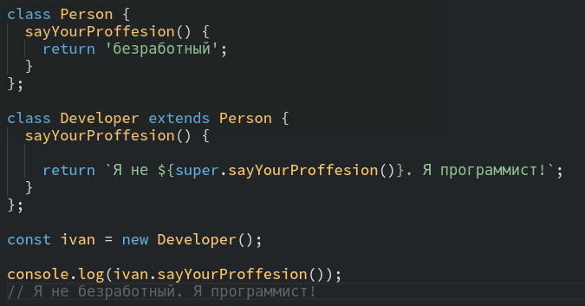
Наследование

Slide 18

Promise

Slide 19
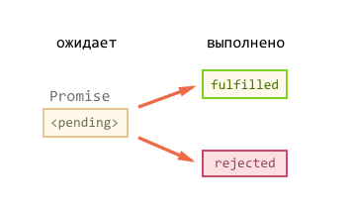

Slide 20
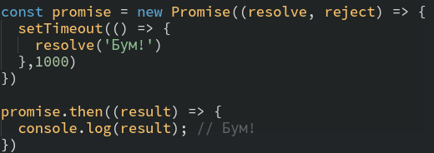

Slide 21
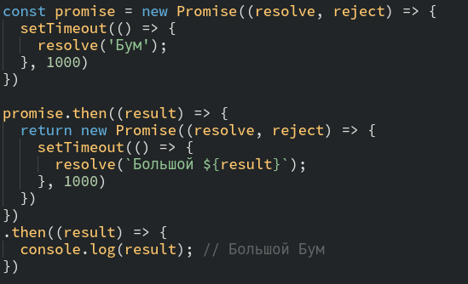
Цепочка промисов

Slide 22
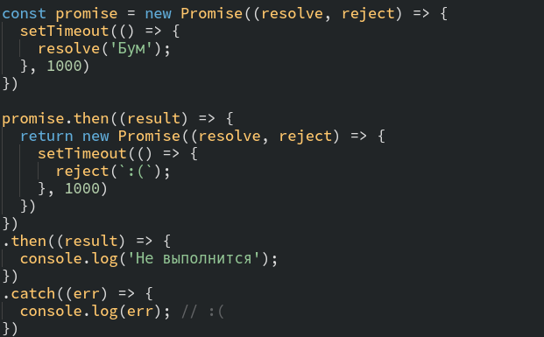
catch

Slide 23
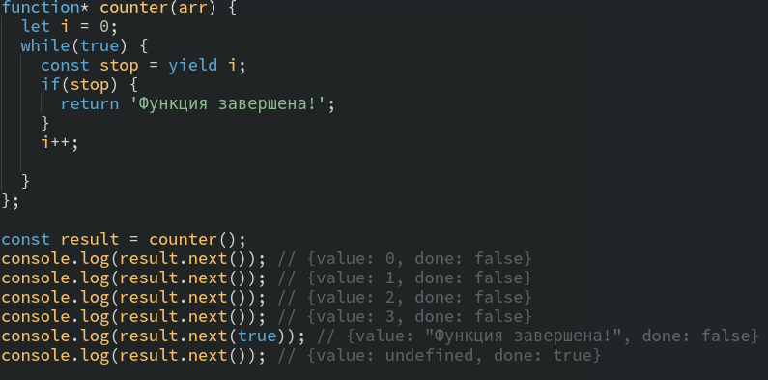
Генераторы

Slide 24
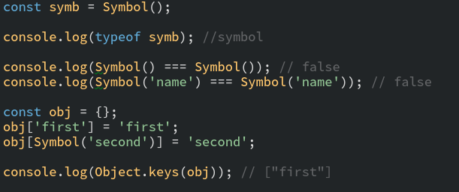
Symbol

Slide 25



Модули

Slide 26
Спасибо за внимание

